Slide 1


石窟寺岩体稳定性预测评估系统进展汇报
2022年5月10日
王征 教授
天津大学智能与计算学部

Slide 2
汇报内容
一
研究目标
二
研究内容
三
研究进展
四
研究成果
五
研究计划

Slide 3
研究目标
向
课题总体目标
开展卸荷带范围内石窟寺岩体稳定性预测技术研究，构建石窟岩体稳定性预测评价系统1套；开展石窟寺平顶窟顶板岩体、侧壁岩体稳定性监测技术研究，形成平顶窟顶板岩体监测技术，形成相关监测技术规范。
向
课题任务
研发石窟寺岩体稳定性评估技术；
研发石窟寺岩体稳定性监测技术，提出石窟寺岩体稳定性监测标准；
研发石窟寺岩体稳定性预测评估系统；
完成石窟寺岩体稳定性预测评价系统示范；
向
课题对项目的支撑作用
实现石窟寺顶板和侧壁岩体稳定性的智能、无损、精细化监测。
提升我国石窟寺复杂岩体稳定性预测评价技术水平。

Slide 4

研究内容
总体研究内容
揭示石窟寺复杂岩体结构面发育规律，构建三维精细化数值模型；研发集专家经验、理论分析、数值模拟和相似性分析为一体的复杂岩体稳定性综合评估技术。
实现多场信息感知同步联动，研发涵盖点、线、面为一体的稳定性系统监测技术。
构建基于大数据和深度学习算法的石窟寺稳定性预测模型，研发岩体稳定性预测评价系统。
通过两处示范工程，凝练出石窟寺岩体稳定性监测规范。
拟重点解决的科学问题或关键技术
融合专家经验、理论分析、数值模拟和相似性分析方法的石窟稳定性评估技术
涵盖环境因子、石窟分布区、洞窟、关键块体等多尺度的监测技术
基于深度学习方法的石窟寺稳定性预测技术

Slide 5














研究内容
已有环境数据
温度
湿度
光照
紫外
流量
风速
风力
降雨量
霜点
风向
压强
裂隙宽度
变化幅度

Slide 6
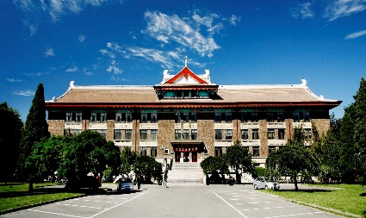

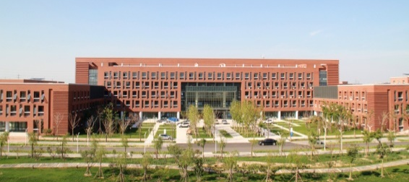
研究内容
石窟寺岩体稳定性预测评估系统
【课题2】研究痛点和优势
挑 战
优 势
痛 点
建模难度很大，常规以大数据+深度学习的建模技术失效；
如何体现不同地理空间、时间、自然环境、洞窟材质和结构等因素对稳定性的影响；
几乎无法验证。
对于石窟寺稳定性退化机理的深入研究。
项目执行期间，针对南北两个石窟寺采集的多元数据；
石窟寺普查数据。
石窟寺稳定性变化是一个极其漫长的过程；
石窟寺稳定性受到多种因素综合作用。

Slide 7

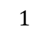
研究内容
石窟寺岩体稳定性预测评估系统
【课题2】研究思路
发现1：退化机理是由微观作用到局部和整体的，所以不考虑人为等极端因素下是一个漫长的连续下降过程。可以用连续单调递减函数表示，初始值为1，最终收敛到某小于1的稳态。
优 势
对于石窟寺稳定性退化机理的深入研究。
项目执行期间，针对南北两个石窟寺采集的多元数据；
石窟寺普查数据。
$$1$$
稳定性
失稳阈值
发现2：多种因素的影响可以归结为环境因子、材质结构因子和时间周期，从长期来看其最终表现在对于函数形状的影响。
0
3000年
目标模型

Slide 8




研究内容
石窟寺岩体稳定性预测评估系统
跟课题一对接
【课题2】相关问题
单调递减函数如何表示？
基于退化机理，提出基于微观-局部-整体多尺度融合的石窟寺稳定性退化模型。
影响函数形状的参数如何确定？
基于项目采集的多元数据，提出基于深度学习和最小误差拟合的参数估计方法。
$$1$$
基于石窟寺普查数据和专家知识对该模型进行验证。
失稳阈值
如何验证？
稳定性
0
3000年
如何加入人为、自然等突变因素？
对模型进行改进，增加突变因子，对人为破坏、修复和地震进行仿真。
目标模型
增加预测的科学性？
加入对于预测结果的概率值估计，增强科学性。
失稳阈值如何确定？
可以使用李丽慧老师的单元不平衡力强度折减法进行阈值估计。（课题内部对接）

Slide 9

研究内容
微观-局部-整体多尺度融合的石窟寺稳定性退化模型
石窟寺微观结构劣化模型
微观
导致
验证
冻融循环
干湿循环
微观颗粒变化
数据增强
聚类分析
石窟寺局部关键裂隙劣化模型
局部
时序数据分解
短期依赖特征提取
长期依赖特征提取
变量依赖特征提取
STL算法
多层卷积
LSTM-period
attention
石窟寺局整体劣化模型
全局
材质
$$∆−\frac{1}{1+e^{\frac{E∗N_{d}∗n∗S_{eq}∗c}{K}}}$$
周期
地理位置
作用年限

Slide 10
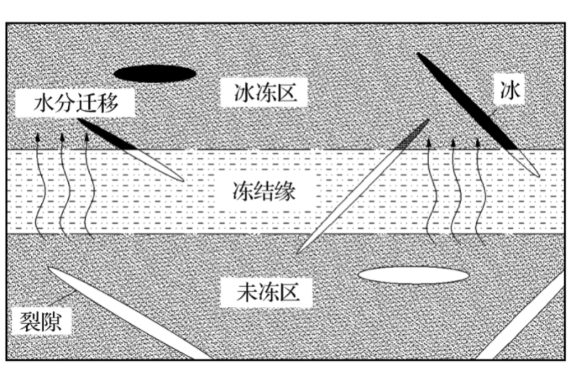
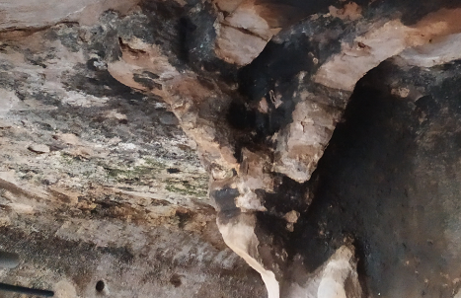
研究进展
基于冻融循环周期的石窟寺微观结构劣化模型
石窟寺受损原因:
主要考虑环境作用
干湿循环
冻融循环
微观颗粒结构不断收缩膨胀
岩体表面裂纹、腐蚀
微观角度——微观机理证明了石窟寺退化基本是一个连续递减过程；
局部角度——研究关键顶板裂隙的劣化模型；
全局角度——提出石窟寺整体稳定性的劣化模型。

Slide 11
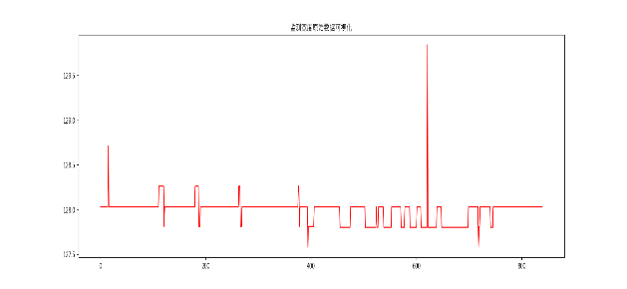
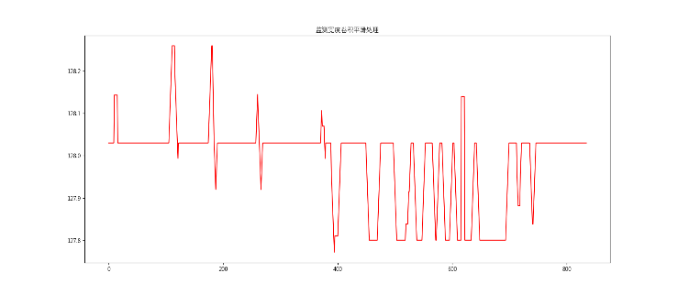
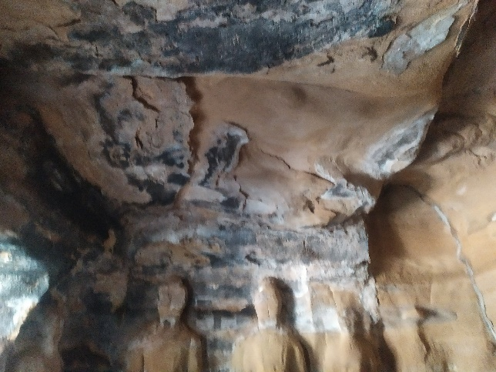
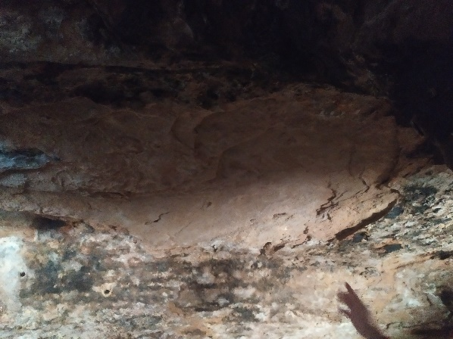
研究进展
基于冻融循环周期的石窟寺微观结构劣化模型
从微观角度入手探究冻融循环、干湿循环等物理作用对微观粒子的影响，发掘长期规律，为后续工作提供理论依据。
初始样本
数据体现了微观循环
清洗后样本
对多个样本进行数据清洗:
标准差去噪声
缺失值参数化
数据增强
不同样本聚类分析:
外表验证了微观机理
地理位置聚类
环境特征聚类
破损较为严重
冻融循环周期次数多
温湿度差异大
破损轻微
冻融循环周期次数少
温湿度差异不明显

Slide 12
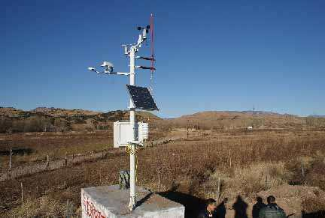
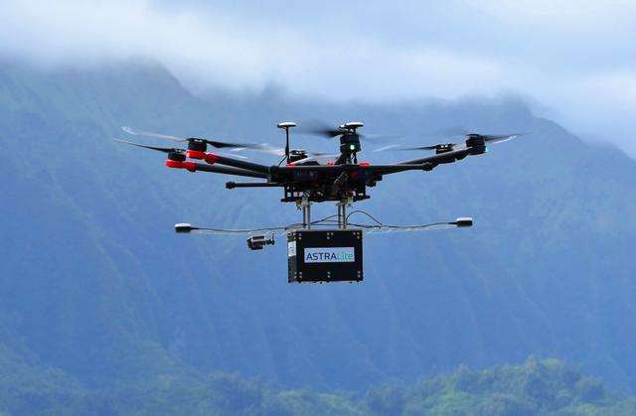
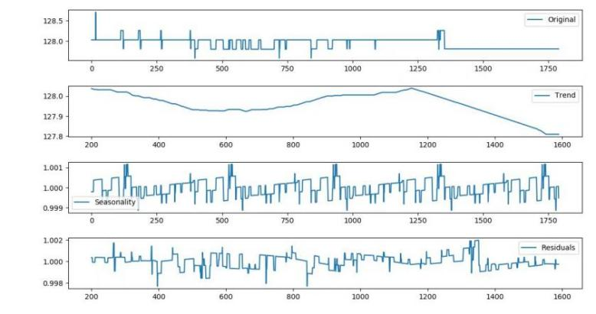
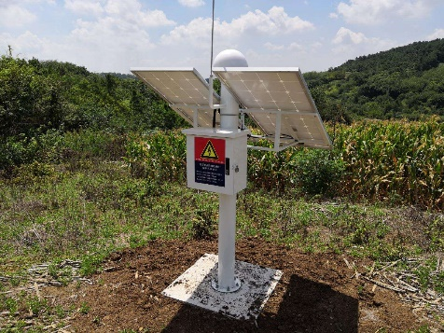
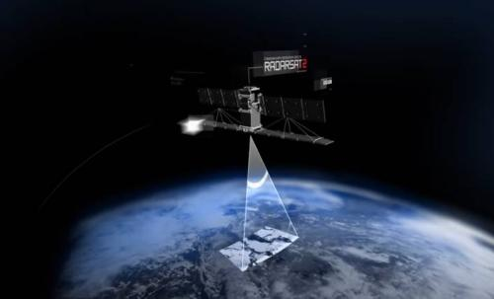
研究进展
基于冻融循环周期的石窟寺局部裂隙劣化模型
在得知冻融循环对岩石微观结构的影响规律后，从局部角度进一步入手，将裂隙变化作为评估石窟寺局部稳定性的依据，提出专门针对局部关键裂隙和关键顶板裂隙的劣化模型
多元异构长期监测数据
数据分解:
将整体数据分解成几类潜在模式，如周期因素，季节因素，趋势因素
长期趋势
循环变动
不规则变动
季节变动
原始数据
综合气象站
无人机遥感
趋势数据
季节数据
不规则数据
GNSS位移监测
INSAR

Slide 13
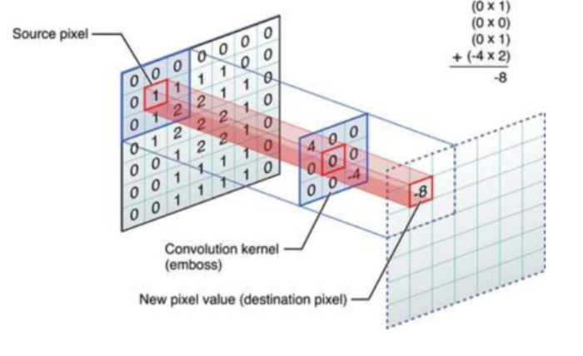
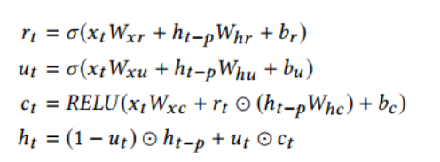
研究进展
基于冻融循环周期的石窟寺局部裂隙劣化模型
CNN 提取短期范围内数据特征
SKIP-RNN 提取长期范围内数据特征
卷积核：大小反映了一个单元状态由周围多大范围状态引起
想要预测t时刻的石窟寺稳定性，预测模型的一个经典技巧是利用历史周期内t时的数据记录，而非t相邻的数据记录
因此考虑在当前的隐藏单元和相邻周期的同一相位的隐藏单元之间添加跳转链接（skip）
冻融循环短期化：一天内，一周内
卷积核的大小选取依赖于出现冻融循环现象的短期周期
Skip：跳跃值大小（p）反映了历史周期值，
p值的选取基于以年为单位冻融循环现象的长期周期

Slide 14
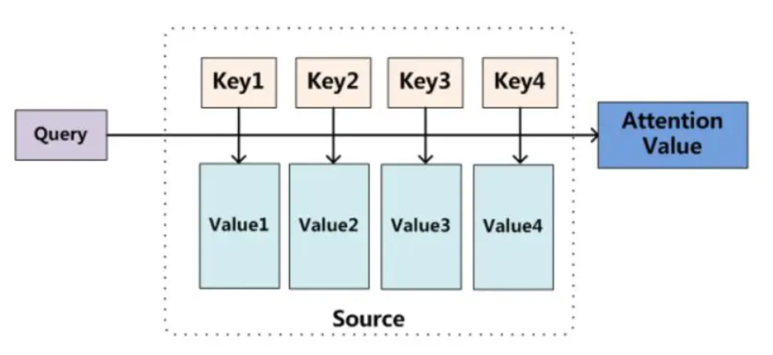
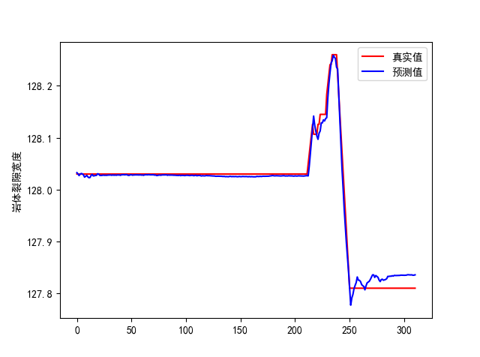
研究进展
基于冻融循环周期的石窟寺局部裂隙劣化模型
考虑到石窟寺受损，与温度、湿度、降雨量等外部环境均有关系
受不同环境因素影响程度大小有差异
Attention机制
模仿人类注意力而提出的一种解决问题的办法，简单地说就是从大量信息中快速筛选出高价值信息
根据不同外部环境的影响，为每个变量赋不同权重进行实验

Slide 15
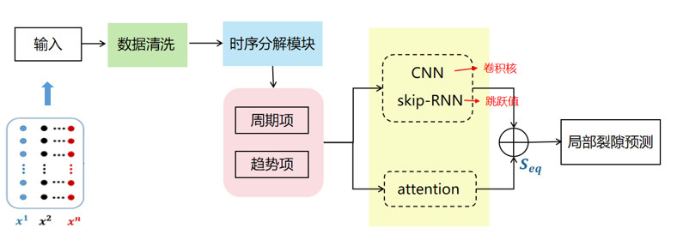
研究进展
基于冻融循环周期的石窟寺局部裂隙劣化模型
局部裂隙裂化模型流程图
霜点/露点历史数据
湿度历史数据
石窟寺稳定性函数
温度历史数据
裂隙
裂隙历史数据
裂隙
基于深度学习模型对裂隙进行预测

Slide 16
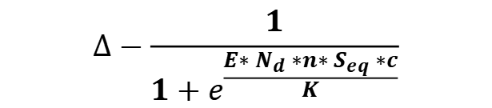
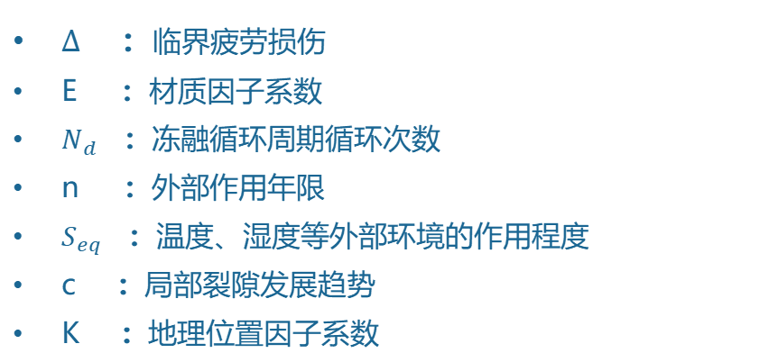
研究进展
基于冻融循环周期的石窟寺整体稳定性预测模型
设计石窟寺稳定性受损极限状态方程
$∆$ ：临界疲劳损伤
E ：材质因子系数
$N_{d}$ ：冻融循环周期循环次数
n ：外部作用年限
$S_{eq}$ ：温度、湿度等外部环境的作用程度
c : 局部裂隙发展趋势
K : 地理位置因子系数
整体作用
$$∆−\frac{1}{1+e^{\frac{E∗N_{d}∗n∗S_{eq}∗c}{K}}}$$
外部环境作用
地理位置作用
岩体材质作用
局部裂隙作用
石窟寺稳定性函数

Slide 17
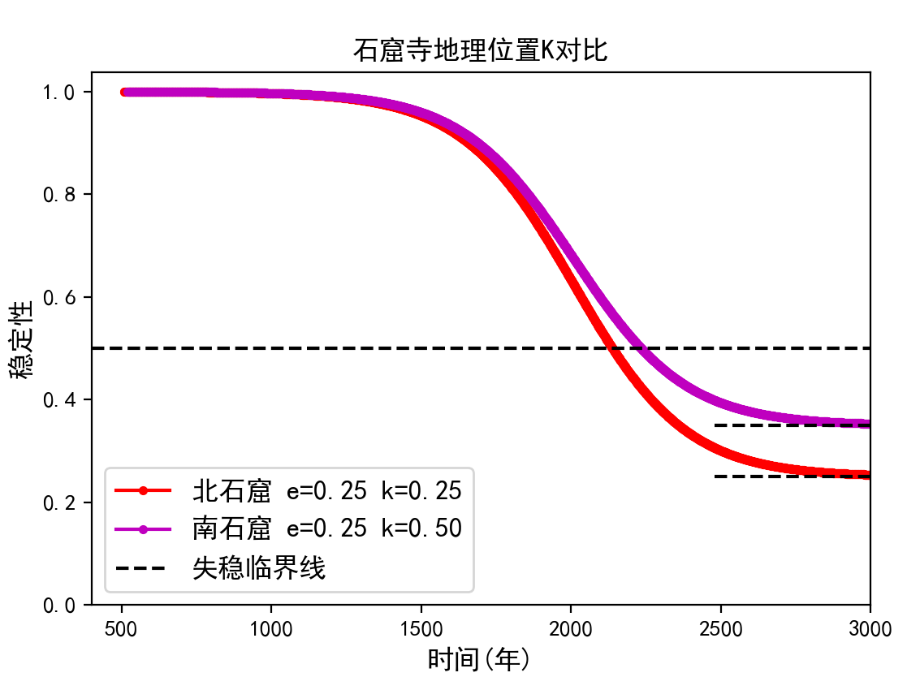
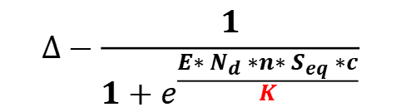
研究进展
基于冻融循环周期的石窟寺整体稳定性预测模型
实验结果展示
$$∆−\frac{1}{1+e^{\frac{E∗N_{d}∗n∗S_{eq}∗c}{K}}}$$
改变地理位置参数K

Slide 18
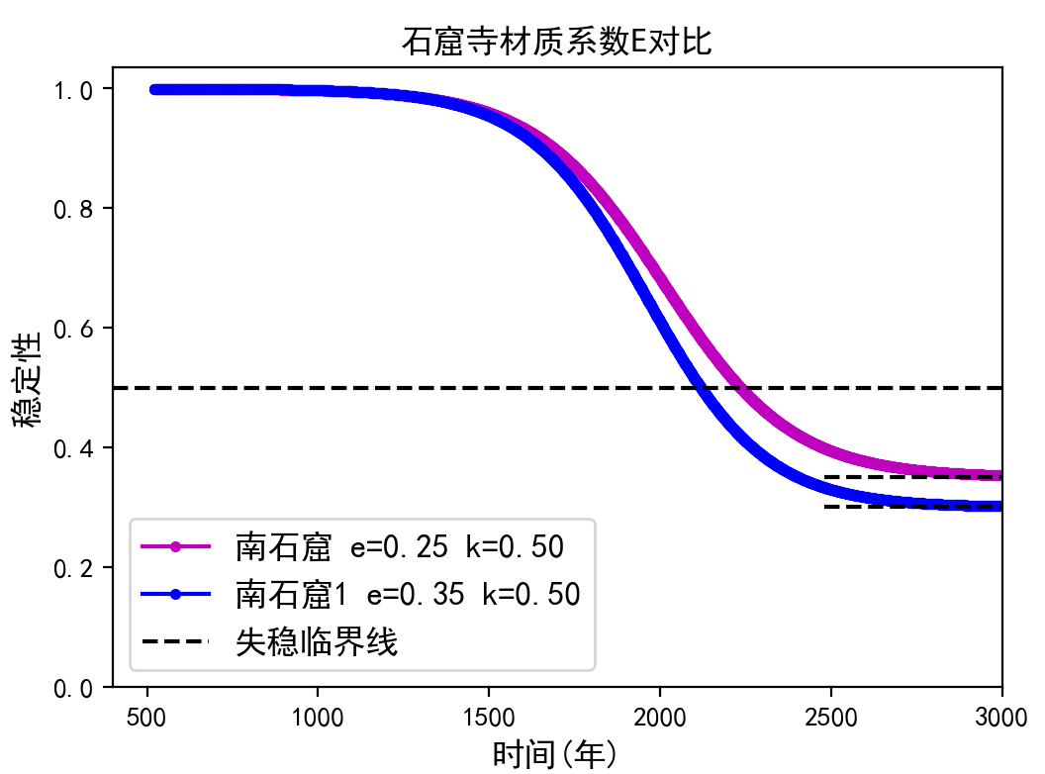
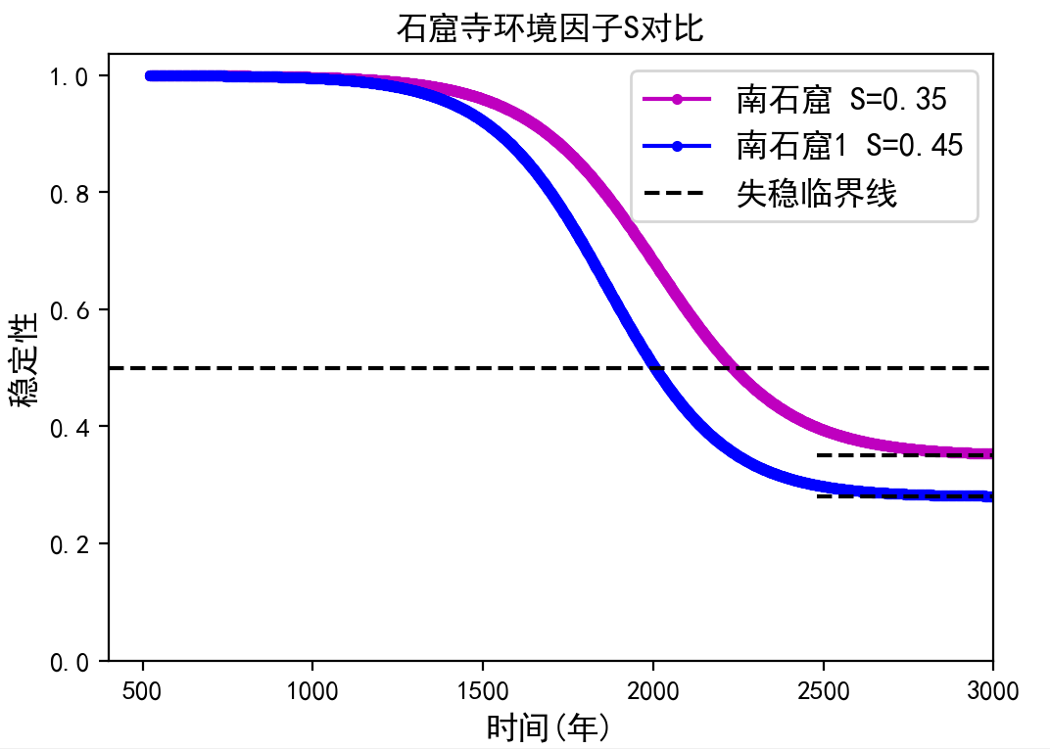

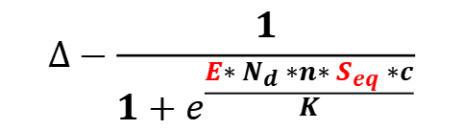
研究进展
$$∆−\frac{1}{1+e^{\frac{E∗N_{d}∗n∗S_{eq}∗c}{K}}}$$
基于冻融循环周期的石窟寺整体稳定性预测模型
实验结果展示
改变材质因子系数E
改变环境系数$S_{eq}$

Slide 19
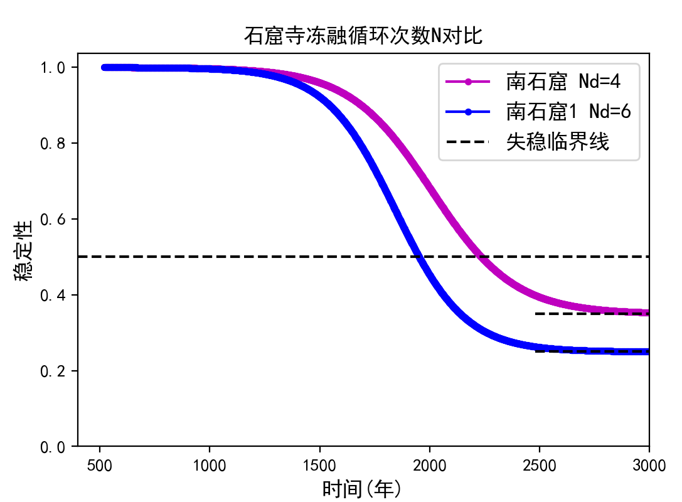
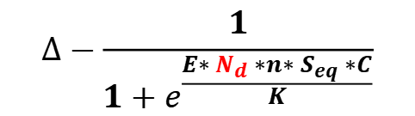
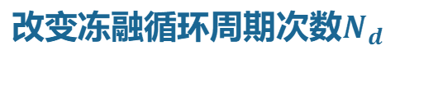
研究进展
基于冻融循环周期的石窟寺整体稳定性预测模型
实验结果展示
$$∆−\frac{1}{1+e^{\frac{E∗N_{d}∗n∗S_{eq}∗C}{K}}}$$
改变冻融循环周期次数$N_{d}$

Slide 20
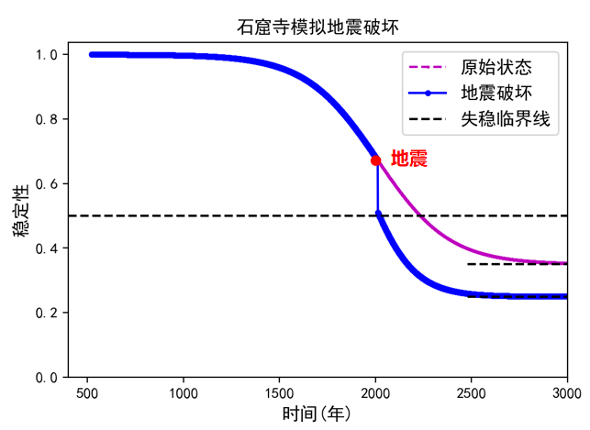
研究进展
基于冻融循环周期的石窟寺整体稳定性预测模型
实验结果展示
稳定性极具下降
加速到达失稳状态

Slide 21
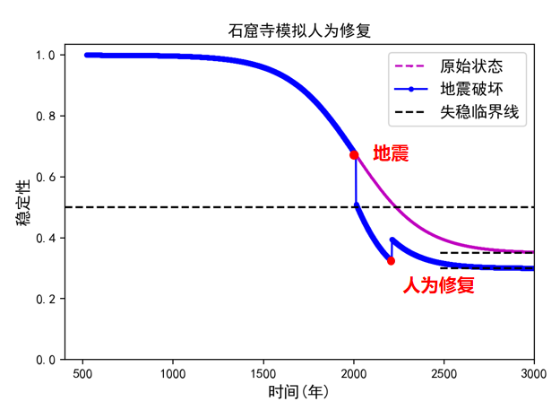
研究进展
基于冻融循环周期的石窟寺整体稳定性预测模型
实验结果展示
人为修复提升稳定性

Slide 22
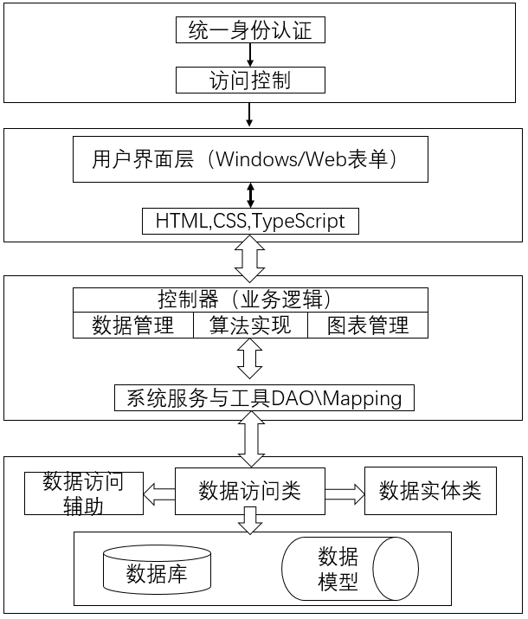
研究成果
石窟寺岩体稳定性预测评估系统技术架构
系统实现：基于(B/S)架构的，前后端分离的用户交互系统
前端采用Angular组件模式进行组件构建开发
后端使用Spring Boot框架构建应用程序接口服务
界面风格方面选用Ant-Design 前端angular界面库
数据存储选择MySQL进行数据库管理
总体架构图

Slide 23
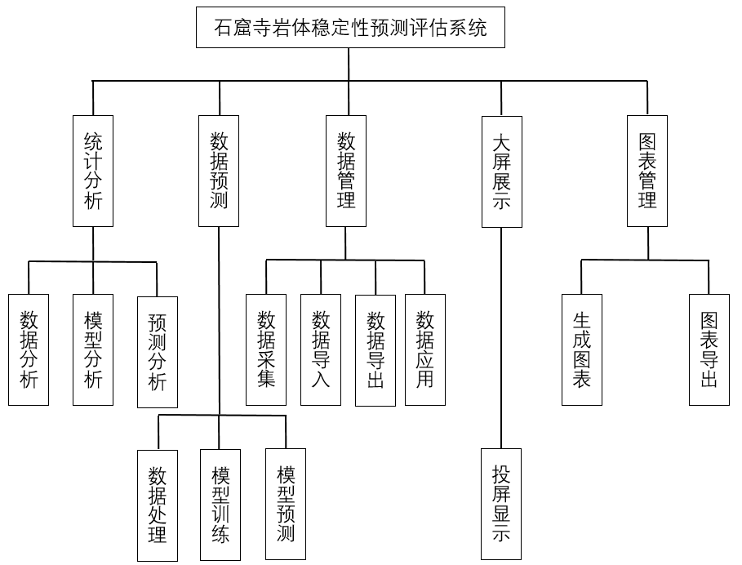
研究成果
石窟寺岩体稳定性预测评估系统功能
系统实现目标：综合、高效、便捷、稳定
通过对石窟寺岩体稳定性预测评估系统进行充分需求分析与详细设计，
本交互系统采取了模块化的实现方式，其核心功能可以概括为五个方面：
（1）数据管理--长期稳定地获取、管理与存储数据
（2）数据预测--利用预测模型算法实现时序数据预测
（3）统计分析--对不同类型、设备的数据进行管理与分析
（4）图表管理--以多种图表的形式更直观的可视化岩体数据信息
（5）大屏展示--高效直观的显示与监测多方数据信息

Slide 24
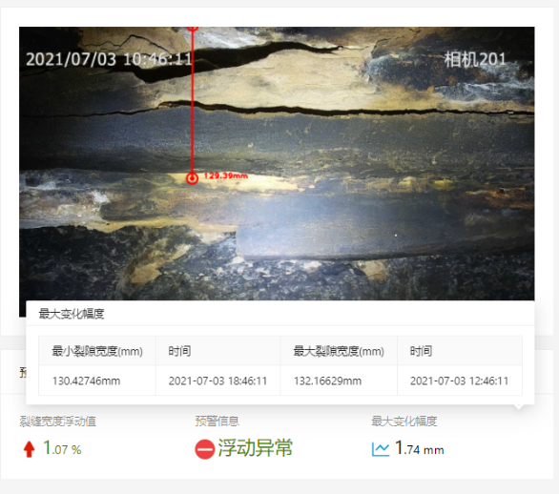
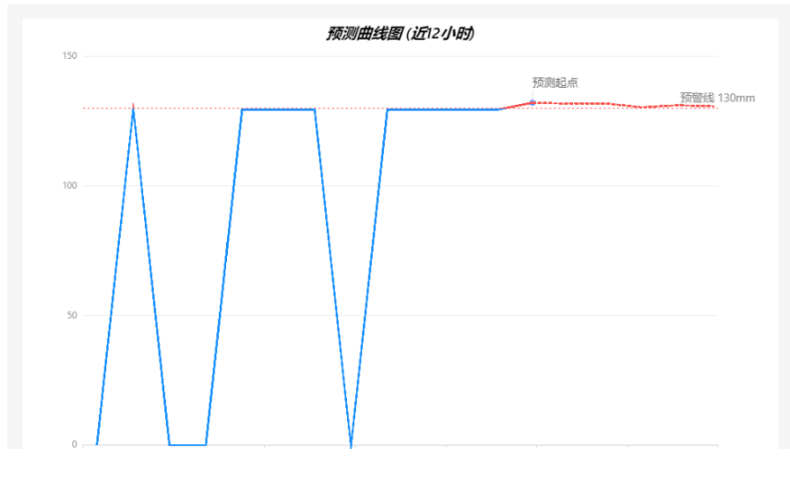
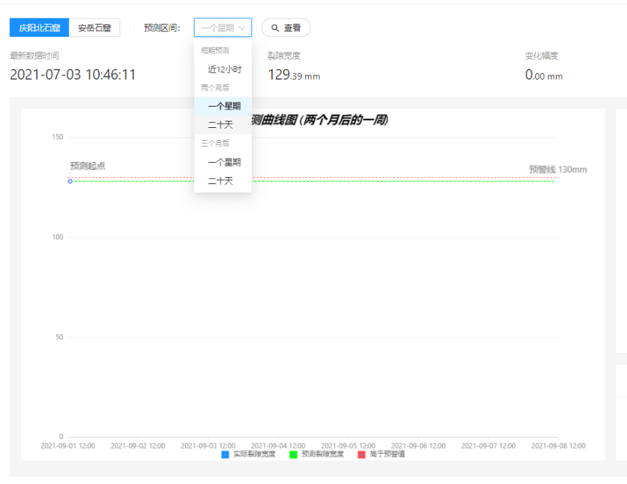
研究成果
石窟寺岩体稳定性预测评估系统——数据预测
系统实现实时数据监测、可选择多种预测区间，可视化预测的裂隙宽度浮动值和最大变化幅度
实时数据预测
多区间预测
可视化宽度浮动值

Slide 25
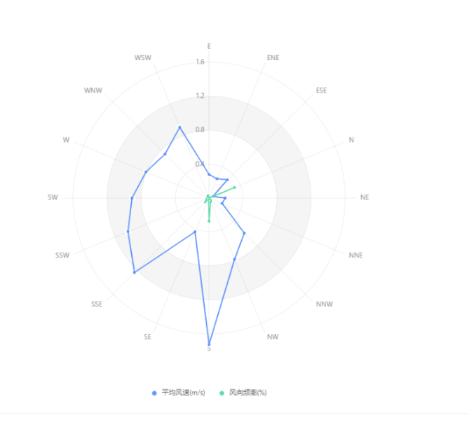
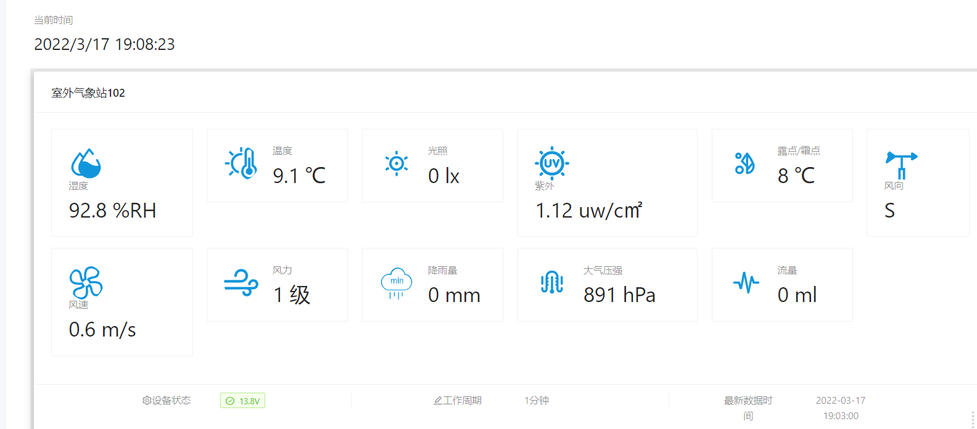
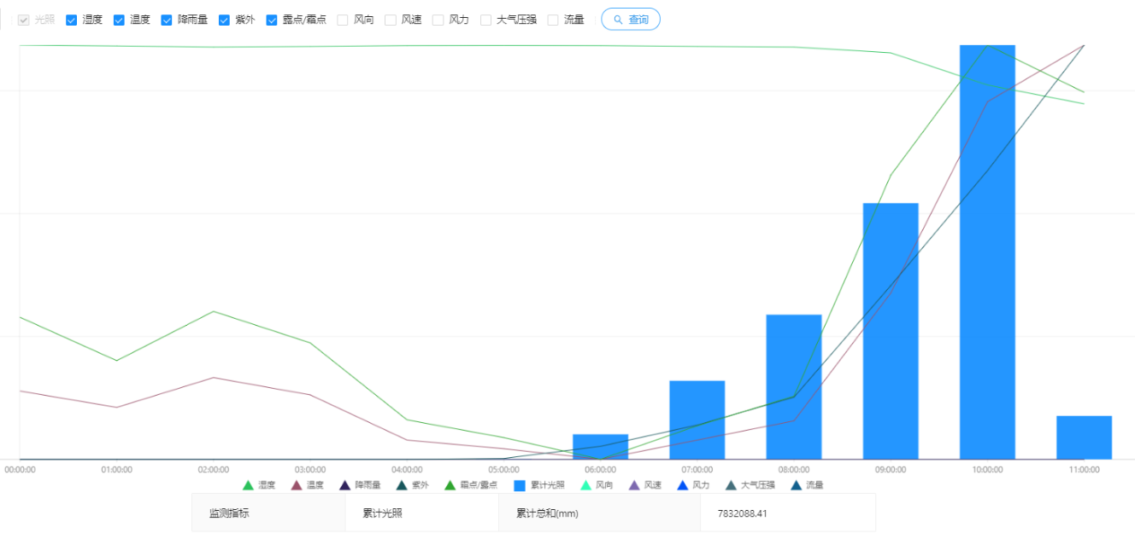
研究成果
石窟寺岩体稳定性预测评估系统——图表管理
将采集的气象信息、岩体裂隙数据、GNSS设备信息等进行统计分析，利用折线图、柱状图等形式对采集到的数据进行直观形象的可视化展示
气象信息展示
光照信息柱状图
风向玫瑰图
Notes:
将采集的气象信息、岩体裂隙数据、GNSS设备信息等进行统计分析，利用折线图、柱状图等形式对采集到的数据进行直观形象的可视化展示

Slide 26
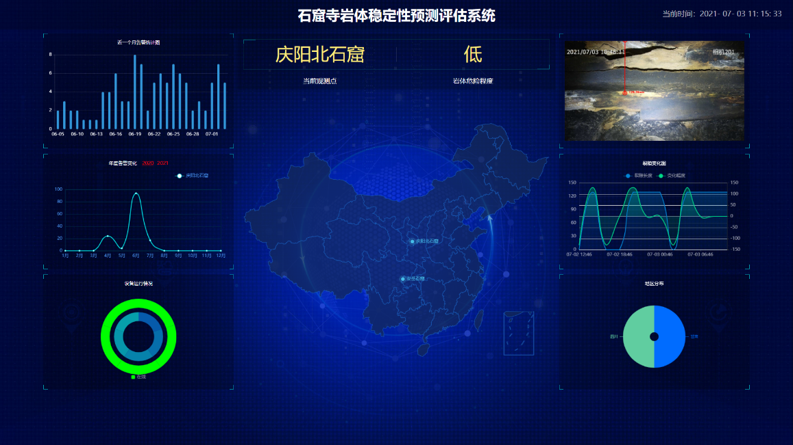
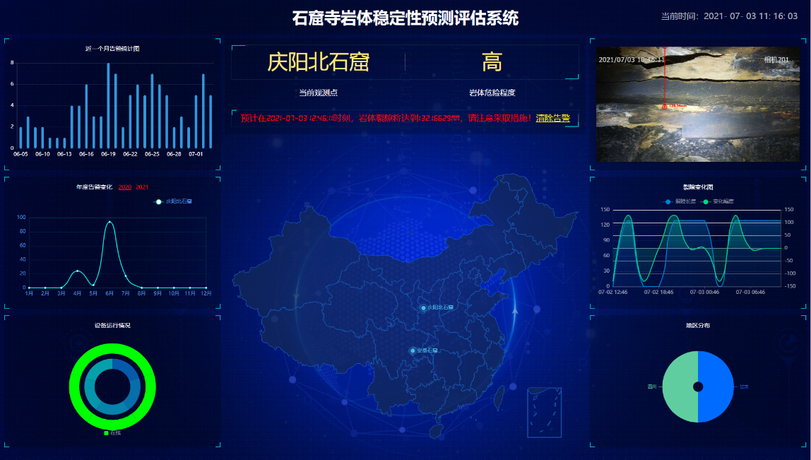
研究成果
石窟寺岩体稳定性预测评估系统——大屏展示
整合系统全部数据信息，以投屏的形式实时的展现系统中重要信息，集中化的显示信息，能够更高效直观的对石窟寺岩体稳定状态进行监测与管理。
大屏展示
大屏展示预警信息

Slide 27
研究成果
石窟寺岩体稳定性预测评估系统
【课题2】研究成果
论文：
基于多项式回归融合深度学习的石窟寺岩体裂隙长期多步预测
基于并行自注意力机制混合网络的石窟寺岩体裂隙发育预测研究
专利：
一种基于多项式回归融合深度学习的石窟寺岩体裂隙长期多步预测方法
一种基于并行自注意力机制混合网络的石窟寺岩体裂隙发育预测方法

Slide 28
研究计划
石窟寺岩体稳定性预测评估系统
【课题2】研究计划
研究人为、环境等突变因素；
增加输出结果的概率，提升预测的科学性；
优化模型，提升效率。

Slide 29
感谢聆听，欢迎指正！

